Slide 1
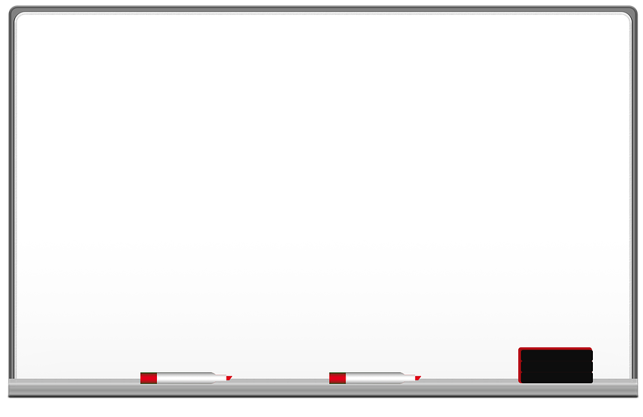



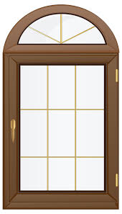
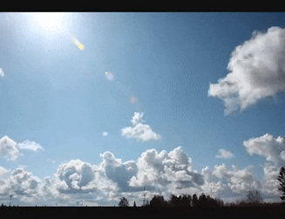
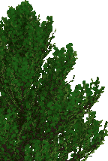
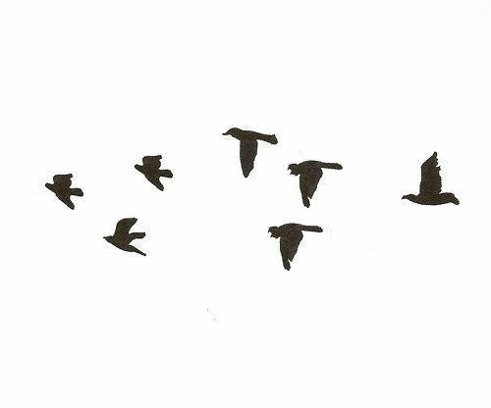
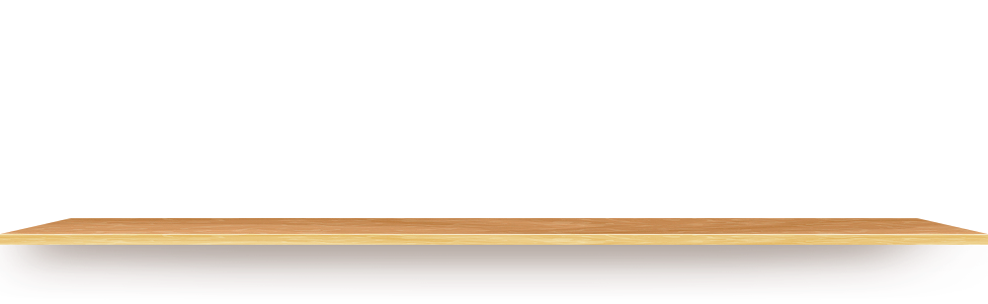

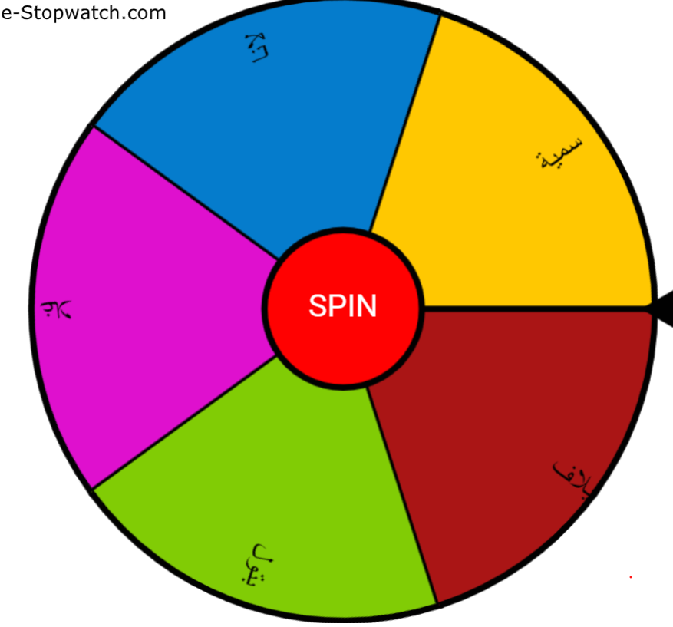
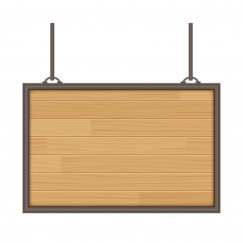

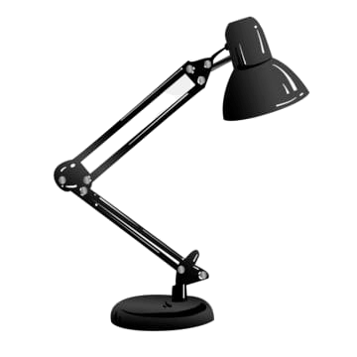

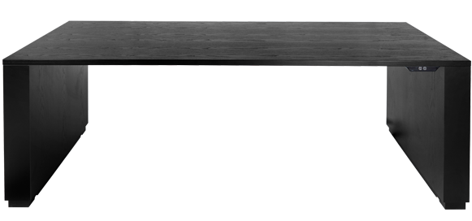
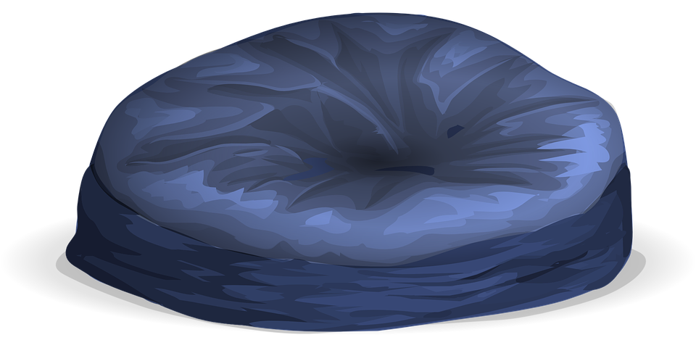


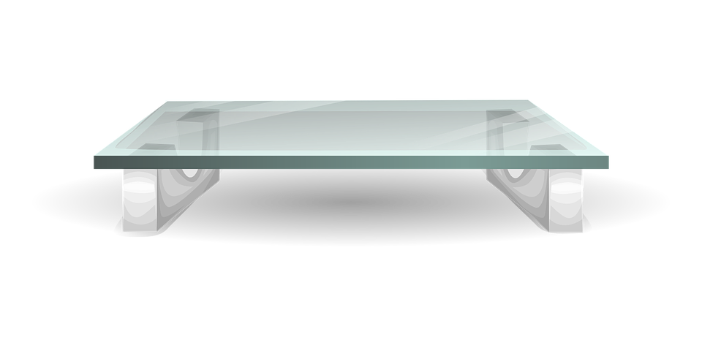
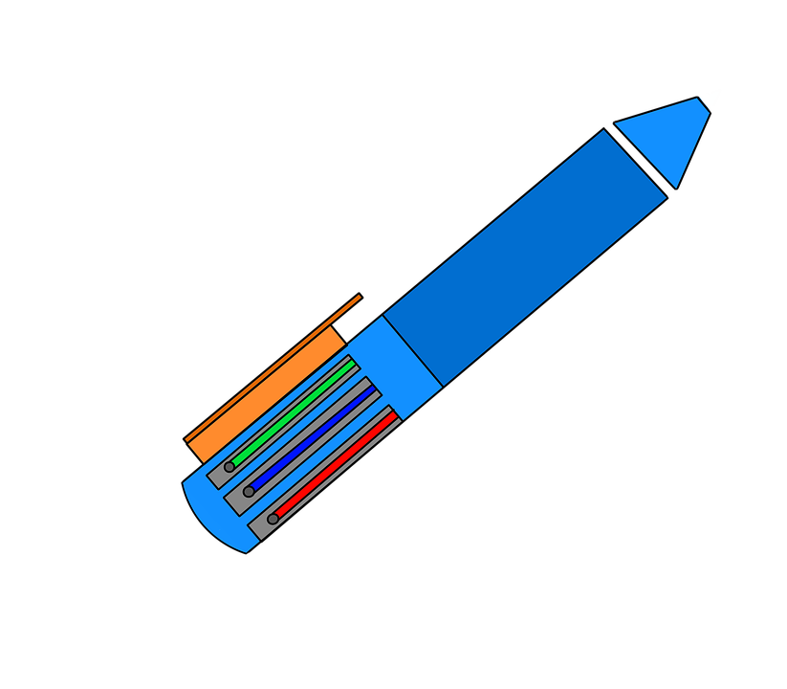



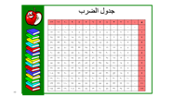
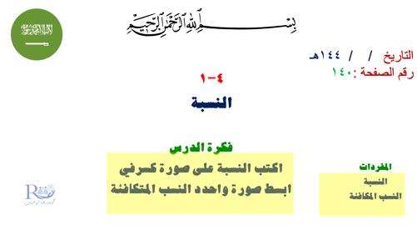

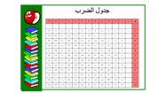


Slide 2
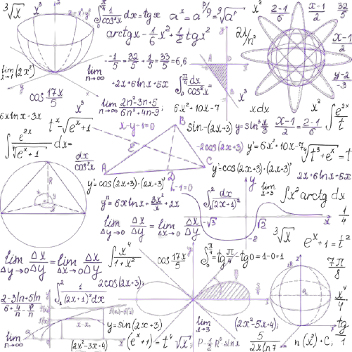
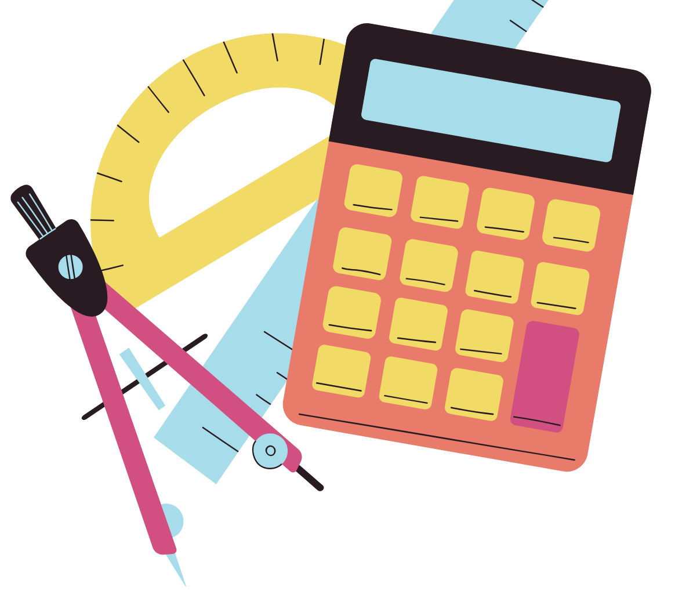

٤-١
النسبة

Slide 3



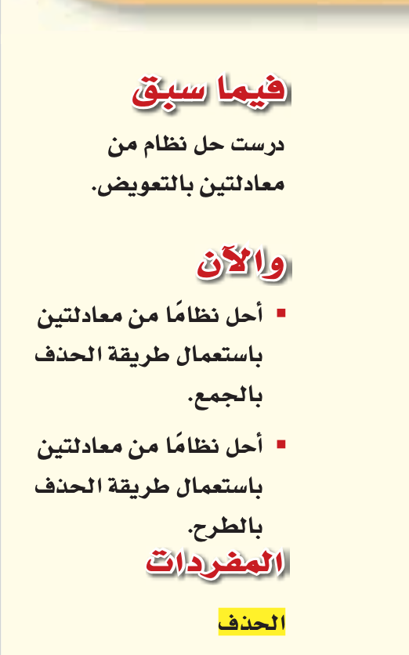

التاريخ / ٤/ ١٤٤٢هـ
٥-٣

Slide 4
جدول الضرب
x | ٠ | ١ | ٢ | ٣ | ٤ | ٥ | ٦ | ٧ | ٨ | ٩ | ١٠ | ١١ | ١٢
٠ | ٠ | ٠ | ٠ | ٠ | ٠ | ٠ | ٠ | ٠ | ٠ | ٠ | ٠ | ٠ | ٠
١ | ٠ | ١ | ٢ | ٣ | ٤ | ٥ | ٦ | ٧ | ٨ | ٩ | ١٠ | ١١ | ١٢
٢ | ٠ | ٢ | ٤ | ٦ | ٨ | ١٠ | ١٢ | ١٤ | ١٦ | ١٨ | ٢٠ | ٢٢ | ٢٤
٣ | ٠ | ٣ | ٦ | ٩ | ١٢ | ١٥ | ١٨ | ٢١ | ٢٤ | ٢٧ | ٣٠ | ٣٣ | ٣٦
٤ | ٠ | ٤ | ٨ | ١٢ | ١٦ | ٢٠ | ٢٤ | ٢٨ | ٣٢ | ٣٦ | ٤٠ | ٤٤ | ٤٨
٥ | ٠ | ٥ | ١٠ | ١٥ | ٢٠ | ٢٥ | ٣٠ | ٣٥ | ٤٠ | ٤٥ | ٥٠ | ٥٥ | ٦٠
٦ | ٠ | ٦ | ١٢ | ١٨ | ٢٤ | ٣٠ | ٤٦ | ٤٢ | ٤٨ | ٥٤ | ٦٠ | ٦٦ | ٧٢
٧ | ٠ | ٧ | ١٤ | ٢١ | ٢٨ | ٣٥ | ٤٢ | ٤٩ | ٥٦ | ٦٣ | ٧٠ | ٧٧ | ٨٤
٨ | ٠ | ٨ | ١٦ | ٢٤ | ٣٢ | ٤٠ | ٤٨ | ٥٦ | ٦٤ | ٧٢ | ٨٠ | ٨٨ | ٩٦
٩ | ٠ | ٩ | ١٨ | 27 | ٣٦ | ٤٥ | ٥٤ | ٦٣ | ٧٢ | ٨١ | ٩٠ | ٩٩ | ١٠٨
١٠ | ٠ | ١٠ | ٢٠ | ٣٠ | ٤٠ | ٥٠ | ٦٠ | ٧٠ | ٨٠ | ٩٠ | ١٠٠ | ١١٠ | ١٢٠
١١ | ٠ | ١١ | ٢٢ | ٣٣ | ٤٤ | ٥٥ | ٦٦ | ٧٧ | ٨٨ | ٩٩ | ١١٠ | ١٢١ | ١٣٢
١٢ | ٠ | ١٢ | ٢٤ | ٣٦ | ٤٨ | ٦٠ | ٧٢ | ٨٤ | ٩٦ | ١٠٨ | ١٢٠ | ١٣٢ | ١٤٤

Slide 5

لوحة تعزيز النجوم

Slide 6
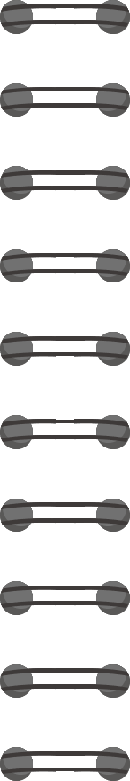

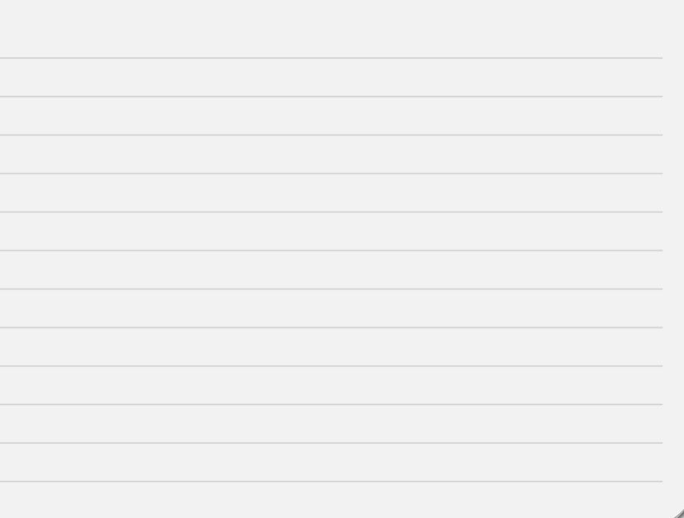
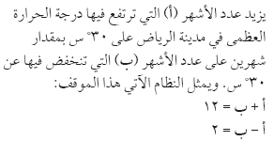


لماذا؟
لأن ب + ( ــ ب ) = ٠
لماذا ؟
نعم ب
هل تستطيع حذف أحد المتغيرين أ أو ب ؟
٢ أ = ١٤
اجمع المعادلتين بعد الحذف
أ = ٧
ما قيمة أ ؟
بالتعويض في إحدى المعادلتين
كيف ؟
نعم
هل تستطيع إيجاد قيمة ب ؟
أ + ب = ١٢
متى يمكنك استعمال الحذف بالجمع لحل النظام ؟
٧ + ب = ١٢
ب = ٥
إذا كان معاملا أحد المتغيرين متعاكسين .

Slide 7
٢ س + ص = ١٣
س + ص = ٧
لاحظ النظام :
مثال
س + ٠ = ٦
س = ٦
بطرح المعادلتين
كيف ؟
نعم ص
هل تستطيع حذف أحد المتغيرين س أو ص ؟
بالتعويض في إحدى المعادلتين
كيف ؟
نعم
هل تستطيع إيجاد قيمة ص ؟
س + ص = ٧
٦ + ص = ٧
متى يمكنك استعمال الحذف بالطرح لحل النظام ؟
ص = ١
إذا كان معاملا أحد المتغيرين متساويين .

Slide 8
(١)
ــ ٤ س + ٣ ص = ــ ٣
استعمل الحذف لحل النظام :
(٢)
٤ س ــ ٥ ص = ٥
ــ ٤ س + ٣ ص = ــ ٣
معاملا س متعاكسان
٤ س ــ ٥ ص = ٥
تحقق من فهمك
نجمع
ــ ٢ ص = ٢
١أ) صـ١٧٢
نحسب قيمة ص
ص = ــ ١
نعوض في احدى المعادلتين
٤ س ــ ٥ ص = ٥
(١) أو (٢)
٤ س ــ ٥ ( ــ ١ ) = ٥
نحسب قيمة س
٤ س + ٥ = ٥
س = ٠
نكتب حل النظام
( ٠ ، ــ ١ )
حل النظام :

Slide 9
(١)
٤ ص + ٣ س = ٢٢
استعمل الحذف لحل النظام :
(٢)
٣ س ــ ٤ ص = ١٤
٣ س + ٤ ص = ٢٢
نرتب
الحدود
المتشابهة
فوق
بعض
معاملا ص متعاكسان
٣ س ــ ٤ ص = ١٤
تحقق من فهمك
نجمع
٦ س = ٣٦
١ب) صـ١٧٢
نحسب قيمة س
س = ٦
نعوض في احدى المعادلتين
٣ س + ٤ ص = ٢٢
(١) أو (٢)
٣ ( ٦ ) + ٤ ص = ٢٢
نحسب قيمة ص
١٨ + ٤ ص = ٢٢
٤ ص = ٤
ص = ١
نكتب حل النظام
( ٦ ، ١ )
حل النظام :

Slide 10
(١)
٨ ب + ٣ جـ = ١١
استعمل الحذف لحل النظام :
(٢)
٨ ب + ٧ جـ = ٧
٨ ب + ٣ جـ = ١١
معاملا ب متساويان
٨ ب + ٧ جـ = ٧
تحقق من فهمك
نطرح
ــ ٤ جـ = ٤
٣) صـ١٧٣
نحسب قيمة جـ
جـ = ــ ١
نعوض في احدى المعادلتين
٨ ب + ٧ جـ = ٧
(١) أو (٢)
٨ ب + ٧ ( ــ ١ ) = ٧
نحسب قيمة ب
٨ ب ــ ٧ = ٧
٨ ب = ١٤
ب = ١.٧٥
نكتب حل النظام
( ١.٧٥ ، ــ ١ )
حل النظام :

Slide 11
(١)
ــ ف + و = ٧
استعمل الحذف لحل النظام :
(٢)
ف + و = ١
ــ ف + و = ٧
معاملا ف متعاكسان
ف + و = ١
تأكد
نجمع
٢ و = ٨
٦) صـ١٧٥
نحسب قيمة و
و = ٤
ف + و = ١
نعوض في احدى المعادلتين
(١) أو (٢)
ف + ٤ = ١
نحسب قيمة ف
ف = ــ ٣
نكتب حل النظام
( ــ ٣ ، ٤ )
حل النظام :

Slide 12
(١)
ص + ز = ٤
استعمل الحذف لحل النظام :
(٢)
ص ــ ز = ٨
ص + ز = ٤
معاملا ز متعاكسان
ص ــ ز = ٨
تأكد
نجمع
٢ ص = ١٢
٧) صـ١٧٥
نحسب قيمة ص
ص = ٦
ص + ز = ٤
نعوض في احدى المعادلتين
(١) أو (٢)
٦ + ز = ٤
نحسب قيمة ز
ز = ــ ٢
نكتب حل النظام
( ٦ ، ــ ٢ )
حل النظام :

Slide 13
(١)
ــ ٤ س + ٥ ص = ١٧
استعمل الحذف لحل النظام :
(٢)
٤ س + ٦ ص = ــ ٦
ــ ٤ س + ٥ ص = ١٧
معاملا س متعاكسان
٤ س + ٦ ص = ــ ٦
تأكد
نجمع
١١ ص = ١١
٨) صـ١٧٥
نحسب قيمة ص
ص = ١
نعوض في احدى المعادلتين
٤ س + ٦ ص = ــ ٦
(١) أو (٢)
٤ س + ٦ ( ١ ) = ــ ٦
نحسب قيمة س
٤ س + ٦ = ــ ٦
٤ س = ــ ١٢
س = ــ ٣
نكتب حل النظام
( ــ ٣ ، ١ )
حل النظام :

Slide 14
(١)
أ + ٤ ب = ــ ٤
استعمل الحذف لحل النظام :
(٢)
أ + ١٠ ب = ــ ١٦
أ + ٤ ب = ــ ٤
معاملا أ متساويان
أ + ١٠ ب = ــ ١٦
تأكد
نطرح
ــ ٦ ب = ١٢
٩) صـ١٧٥
نحسب قيمة ب
ب = ــ ٢
نعوض في احدى المعادلتين
أ + ٤ ب = ــ ٤
(١) أو (٢)
أ + ٤ ( ــ ٢ ) = ــ ٤
نحسب قيمة أ
أ ــ ٨ = ــ ٤
أ = ٤
نكتب حل النظام
( ٤ ، ــ ٢ )
حل النظام :

Slide 15
(١)
٩ س + ٦ ص = ٧٨
استعمل الحذف لحل النظام :
(٢)
٣ س ــ ٦ ص = ــ ٣٠
٩ س + ٦ ص = ٧٨
معاملا ص متعاكسان
٣ س ــ ٦ ص = ــ ٣٠
تاكد
نجمع
١٢ س = ٤٨
١٠) صـ١٧٥
نحسب قيمة س
س = ٤
نعوض في احدى المعادلتين
٩ س + ٦ ص = ٧٨
(١) أو (٢)
٩ ( ٤ ) + ٦ ص = ٧٨
نحسب قيمة ص
٣٦ + ٦ ص = ٧٨
٦ ص = ٤٢
ص = ٧
نكتب حل النظام
( ٤ ، ٧ )
حل النظام :

Slide 16
(١)
٦ س ــ ٢ ص = ١
استعمل الحذف لحل النظام :
(٢)
١٠ س ــ ٢ ص = ٥
٦ س ــ ٢ ص = ١
معاملا ص متساويان
١٠ س ــ ٢ ص = ٥
تأكد
نطرح
ــ ٤ س = ــ ٤
١١) صـ١٧٥
نحسب قيمة س
س = ١
نعوض في احدى المعادلتين
٦ س ــ ٢ ص = ١
(١) أو (٢)
٦ ( ١ ) ــ ٢ ص = ١
نحسب قيمة ص
٦ ــ ٢ ص = ١
ــ ٢ ص = ــ ٥
ص = ٢.٥
نكتب حل النظام
( ١ ، ٢.٥ )
حل النظام :

Slide 17
أوجد العددين اللذين مجموعهما يساوي ــ ١٠ وسالب ثلاثة أمثال العدد الأول ناقص العدد
الثاني يساوي ٢.
س + ص = ــ ١٠
تحقق من فهمك
العدد الأول = س
ــ ٣ س ــ ص = ٢
ــ ٢ س = ــ ٨
العدد الثاني = ص
٢) صـ١٧٢
س = ٤
الأول + الثاني = ــ ١٠
بتعويض بإحدى المعادلتين
س + ص = ــ ١٠
سالب ثلاثة أمثال الأول ناقص الثاني يساوي ٢
٤ + ص = ــ ١٠
النظام
ص = ــ ١٤
س + ص = ــ ١٠
العدد الأول = ٤
ــ ٣ س ــ ص = ٢
العدد الثاني = ــ ١٤

Slide 18
ما العددان اللذان مجموعهما ٢٤ وخمسة أمثال الأول ناقص الثاني يساوي ١٢
س + ص = ٢٤
تحقق من فهمك
العدد الأول = س
٥ س ــ ص = ١٢
٤) صـ١٧٥
٦ س = ٣٦
العدد الثاني = ص
س = ٦
الأول + الثاني = ٢٤
بتعويض بإحدى المعادلتين
س + ص = ٢٤
خمسة أمثال الأول ناقص الثاني يساوي ١٢
٦ + ص = ٢٤
النظام
ص = ١٨
س + ص = ٢٤
العدد الأول = ٦
٥ س ــ ص = ١٢
العدد الثاني = ١٨

